Slide 1

Algoritmo e lógica de programação
Conceitos básicos

Slide 2
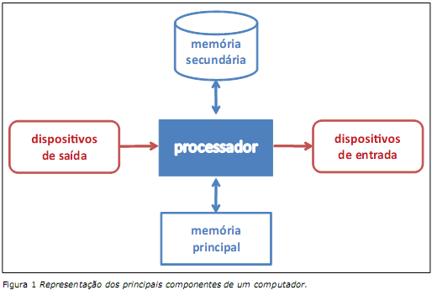
Organização de computadores

Slide 3
Linguagens de programação
É necessário que os programas sejam escritos em uma linguagem que o computador entenda.
Essa linguagem é chamada linguagem de máquina.
0100 1111 1010 0110
É pouco intuitiva para os seres humanos.
Foram desenvolvidas linguagens de mais alto-nível.

Slide 4
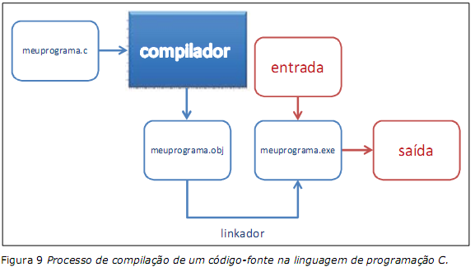
Linguagens de programação
O código escrito em linguagem de alto nível é convertido em linguagem de máquina pelo compilador ou interpretador.

Slide 5
Etapas de desenvolvimento de um software
Análise: Estuda-se o enunciado do problema para definir os dados de entrada, o processamento e os dados de saída;
Algoritmo: Ferramenta do tipo de descrição narrativa, fluxograma ou português estruturado são utilizadas para descrever o problema com soluções;
Codificação: O algoritmo é transformado em códigos da linguagem de programação escolhida para trabalhar.

Slide 6
Conceitos Fundamentais
Um Algoritmo serve para representar uma solução para um problema
É uma linguagem intermediária entre a humana e as de programação
Pode ser representado como:
Narrativa
Fluxograma
Pseudocódigo

Slide 7
Conceitos Fundamentais
Narrativa: nesta forma de representação, os algoritmos são expressos em linguagem natural
Exemplo: trocar um pneu
Afrouxar as porcas
Levantar o carro
Retirar as porcas
Trocar o pneu pelo estepe
Apertar as porcas
Abaixar o carro

Slide 8
Conceitos Fundamentais
Fluxograma: é uma representação gráfica dos algoritmos
Cada figura geométrica representa diferentes ações
Facilita o entendimento das ideias contidas no algoritmo

Slide 9
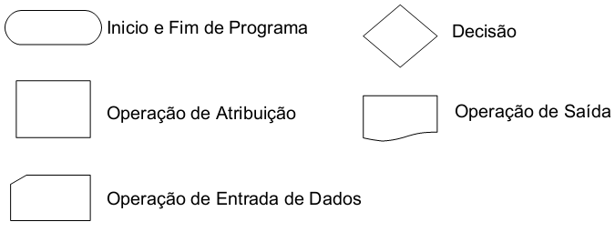
Conceitos Fundamentais
Elementos do fluxograma:
Início e fim de programa
Representados por uma elipse
Operação de Atribuição
Representada por um retângulo
Operação de Entrada de Dados
Representada por um retângulo com um dos cantos dobrados (como em uma folha de papel)
Decisão
Representada por um losango
Operação de Saída
Representada por um retângulo com um dos lados recordado de maneira ondulada

Slide 10
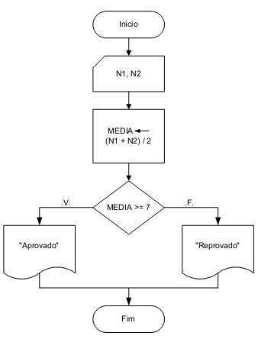
Conceitos Fundamentais
Exemplo de fluxograma:
Início (dentro de uma elipse)
Calcular média de duas notas (dentro de um retângulo com um dos cantos dobrados)
A média para passar é 7 (dentro de um retângulo)
Indicar “Aprovado” ou “Reprovado” como saída (verifica se a média é maior ou igual a 7 dentro de um losango)
Se a média for maior ou igual a 7 imprime “Aprovado” dentro de um retângulo com um dos lados recortado de maneira ondulada
Se a média for menor do que 7 imprime “Reprovado” dentro de um retângulo com um dos lados recortado de maneira ondulada
Fim de programa (dentro de uma elipse)

Slide 11
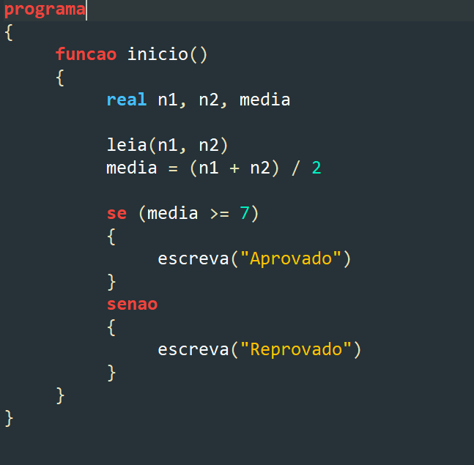
Conceitos Fundamentais
Algoritmo da média de duas notas em pseudocódigo:

